Slide 1
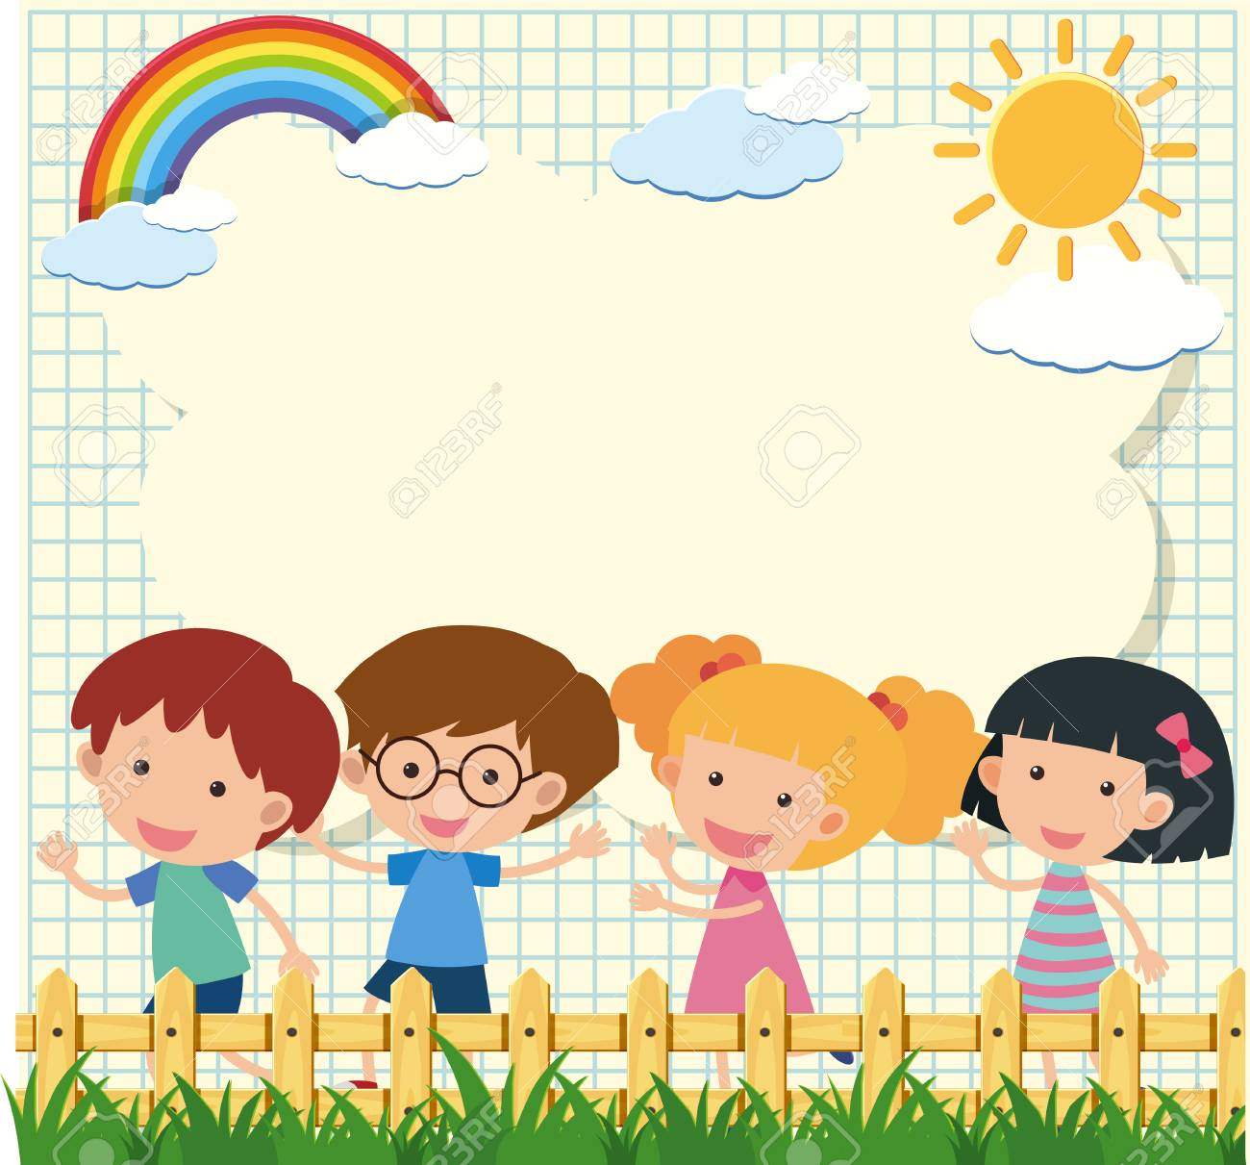
Chào mừng các con

Slide 2


Kể chuyện
Notes:
2

Slide 3



Thứ sáu ngày 19 tháng 3 năm 2021
Kể chuyện
Mặt trăng tìm bạn
Notes:
3

Slide 4

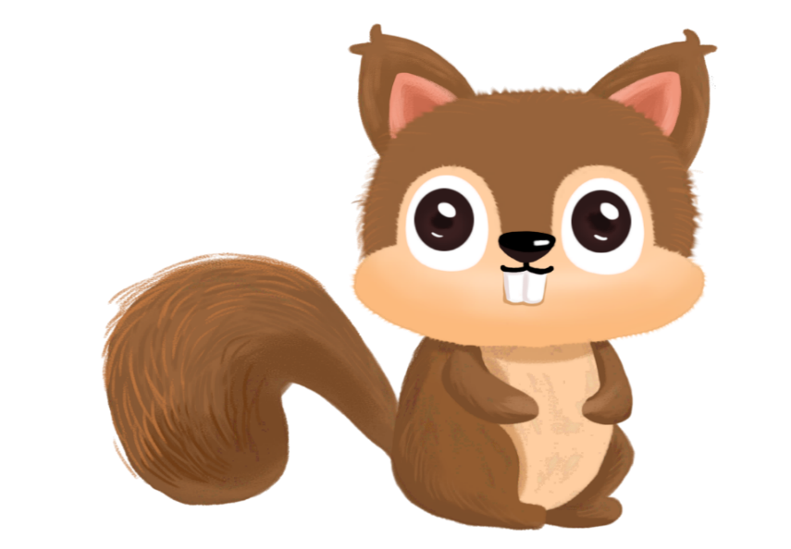
Nghe kể lại

Slide 5
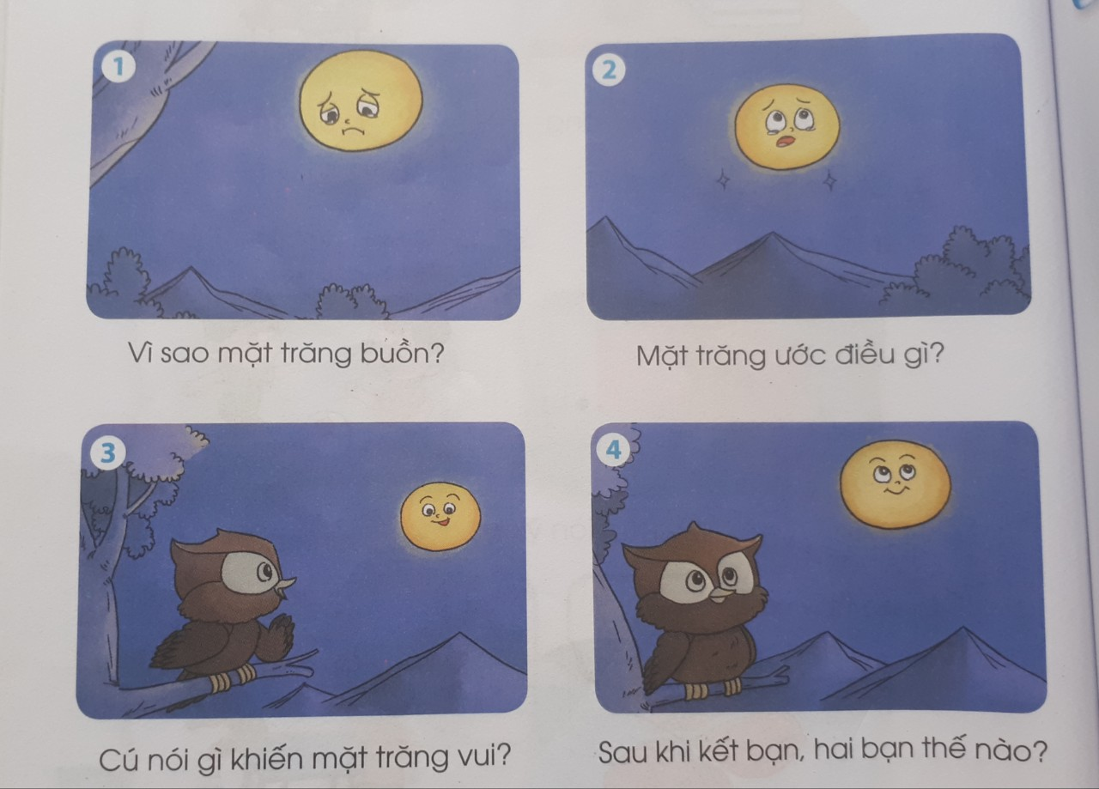

Slide 6
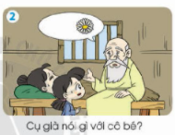
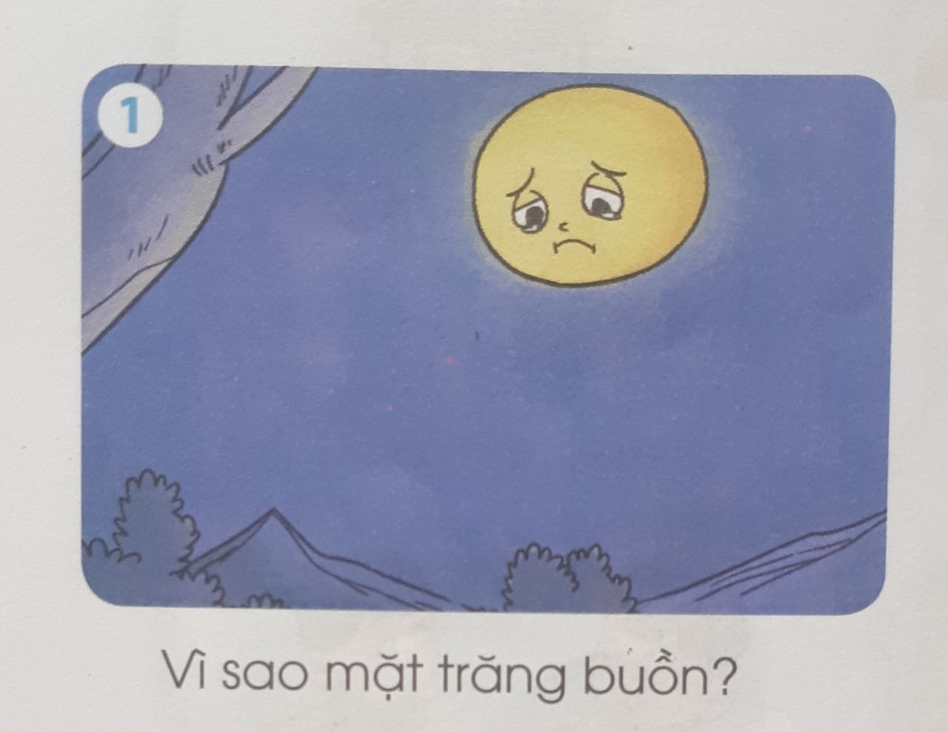

Slide 7
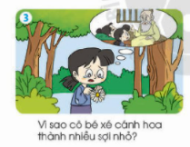
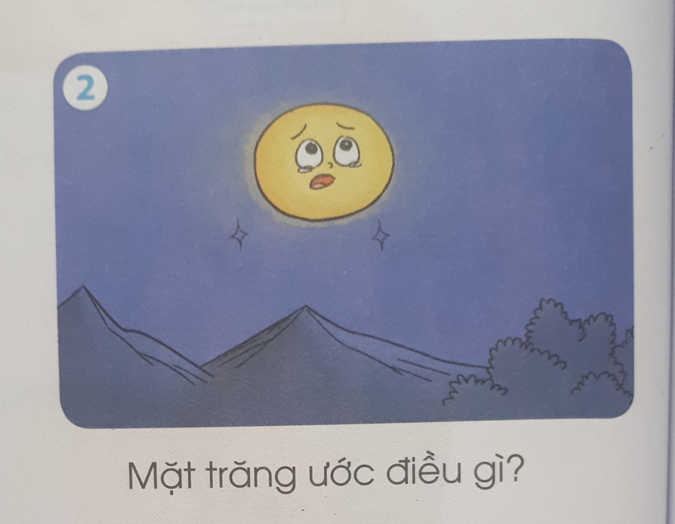

Slide 8
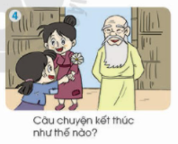
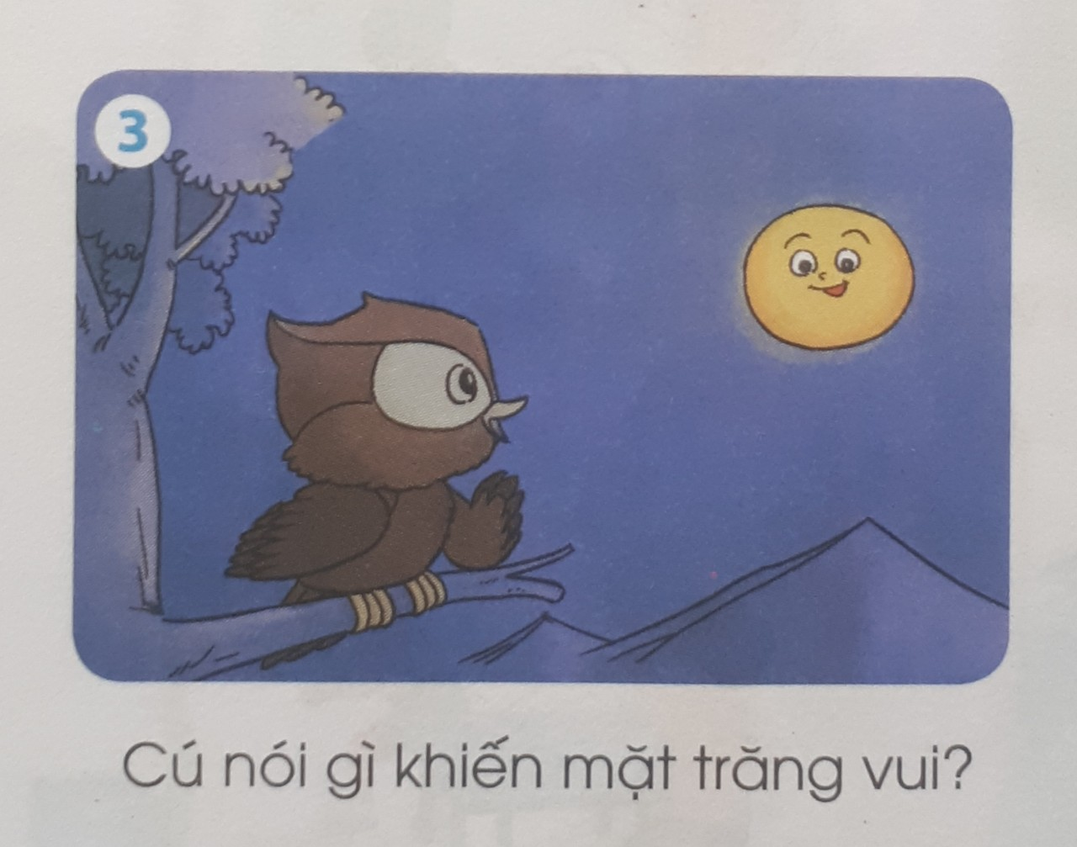

Slide 9
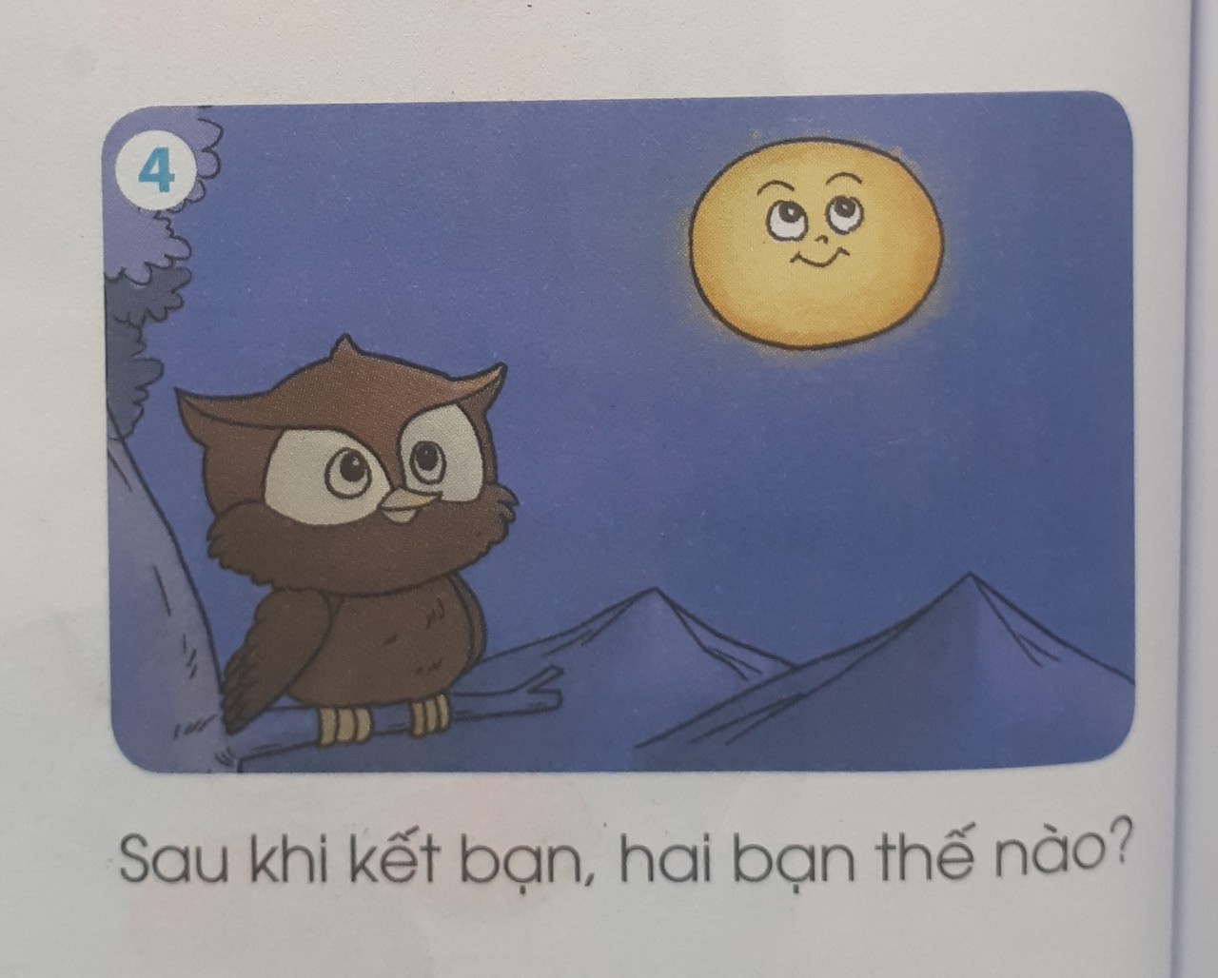

Slide 10
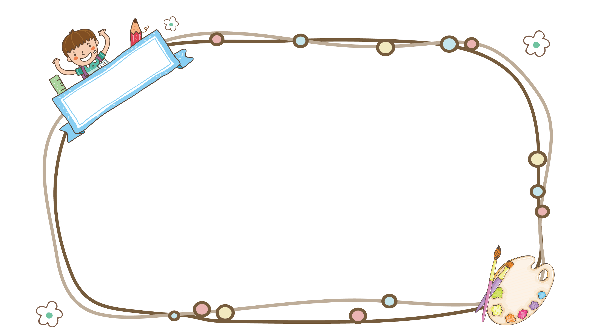

Câu chuyện giúp em
hiểu ra điều gì?
Notes:
10

Slide 11

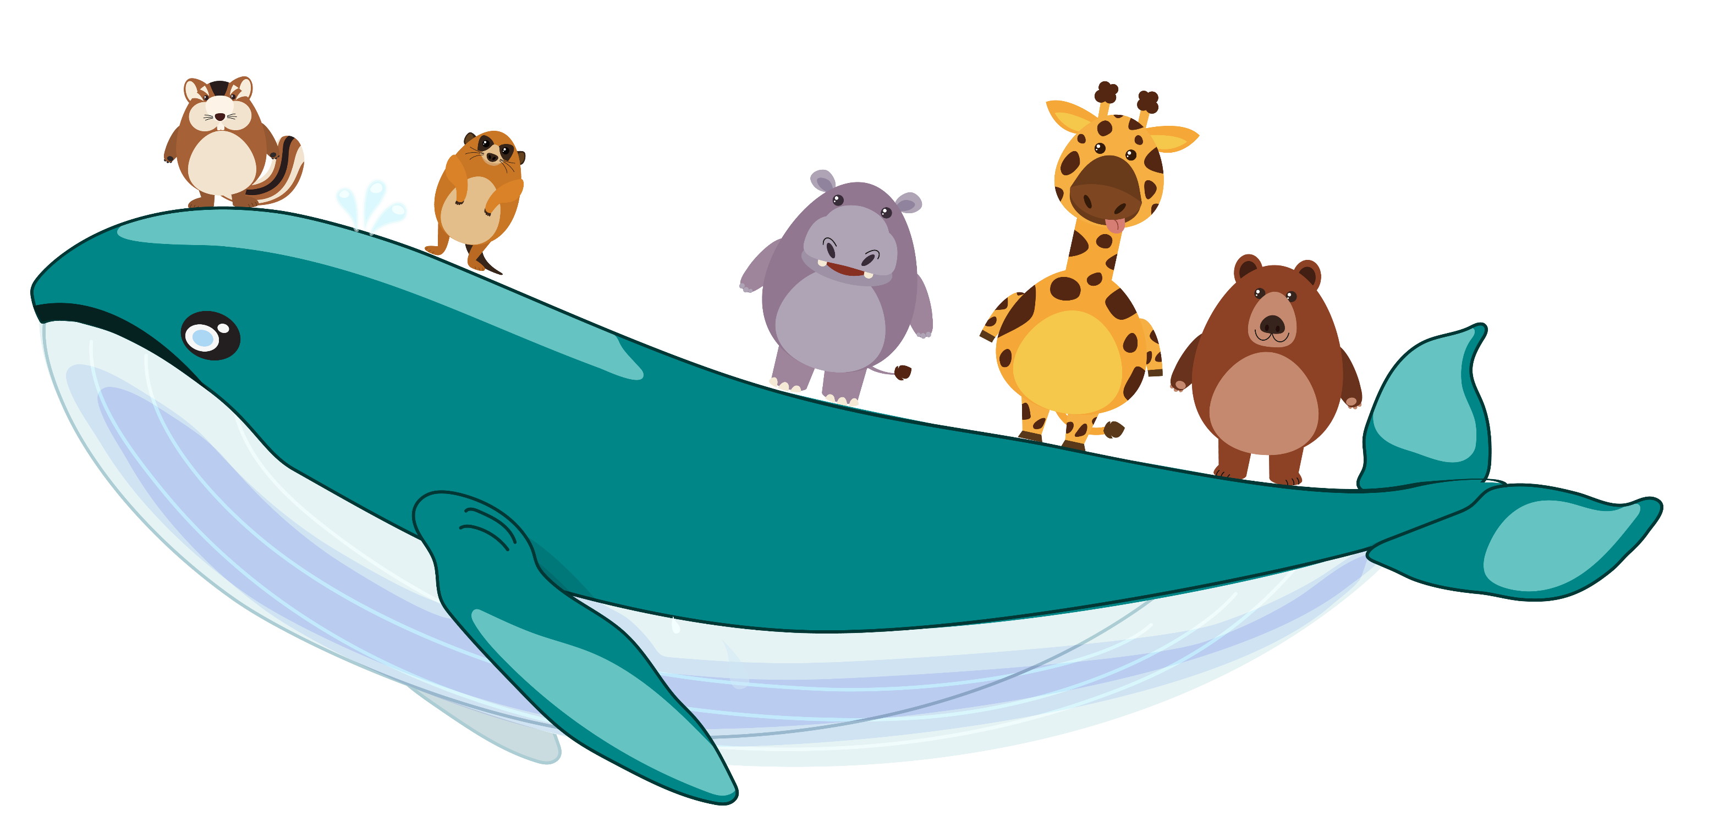
HẸN GẶP LẠI

